Slide 1
Tavanomaiset varotoimet
Eristäminen

Slide 2
Sairaalahygienia
Turvallinen hoitoympäristö
potilaille
henkilökunnalle
Keinot
yksinkertaiset ja helpot
pitäisi olla kaikilla ”selkäytimessä”

Slide 3
Tavanomaiset varotoimet ovat voimassa aina jokaisen potilaan kohdalla
Oikein toteutettuna estävät tartunnat
Oikea käsihygienia
Oikea suojainten käyttö
Väline- ja eritetahradesinfektio
Hoitoympäristön siisteys, siivous, pyykit ja jätteet

Slide 4
Tavanomaiset varotoimet
Kehitettiin USA:ssa 1985 suojaamaan henkilökuntaa HIV tartunnoilta
1986 otettiin käyttöön kaikkien potilaiden kohdalla
Tavoitteena, sairastipa potilas mitä tahansa tautia,
jonka olemassa oloa emme tiedä tai
vaikka potilas oli kolonisoitunut millä tahansa mikrobilla
Hänen hoitonsa ei aiheuta meille mitään uhkaa

Slide 5
Tavanomaiset varotoimet
Noudatetaan jokaisen potilaan hoidossa
Tarkoituksena katkaista kosketus- ja veritartuntatiet
Ovat riittäviä hoidettaessa esim. HIV tai hepatiitti B ja C potilaita, ESBL
Muodostavat pohjan mahdollisille eristystoimille

Slide 6
Tavanomaiset varotoimet
Kosketus eristys
Pisaraeristys
Ilmaeristys
Verivarotoimet

Slide 7
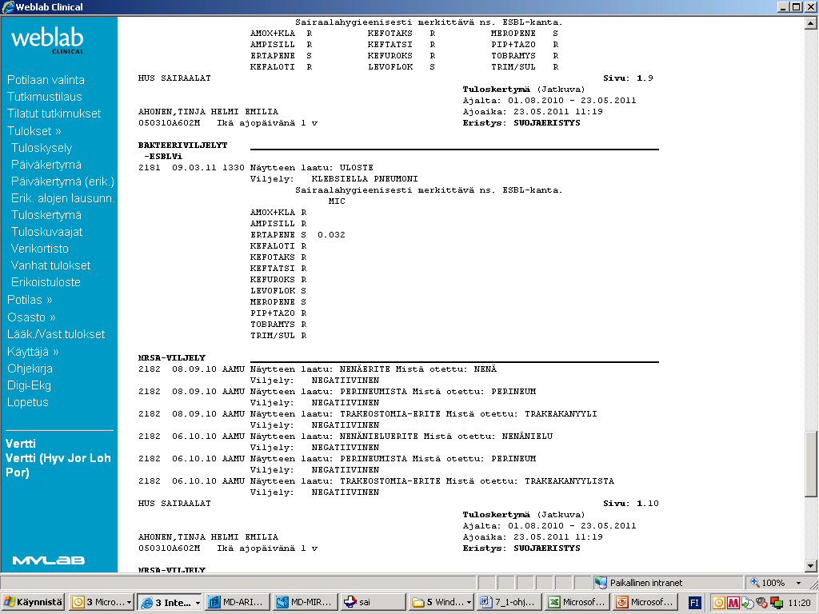
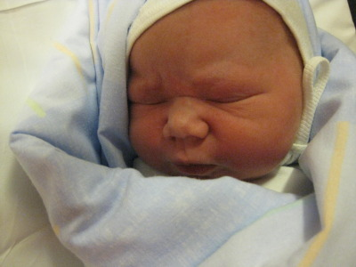
Resistentin bakteerin kantajuus ei näy päällepäin

Slide 8
Käsihygienia
Merkittävin keino vähentää hoitoon liittyviä infektioita
Toimenpiteet, joilla estetään mikrobien siirtyminen käsien välityksellä
Pitäisi mieltää osaksi hyvää potilashoitoa ja -turvallisuutta
Kansainväliset ja kansalliset suositukset

Slide 9
Käsien pesu
Tarkoitus puhdistaa kädet liasta ja eritteistä
WC-käynnin jälkeen
Norovirus ja C.difficile potilaan hoidossa
Suljethan hanan myös paperi-pyyhkeellä – et kädellä

Slide 10
Käsien desinfektio
Poistaa väliaikainen mikrobifloora
Katkaisee tartuntatien
Käyttö potilastyössä

Slide 11
Kädet desinfioidaan
aina ennen ja jälkeen potilaskontaktin
ennen ja jälkeen suojakäsineiden ja suojainten käyttöä
aina ennen hoitoympäristöön koskemista
ei sormuksia, kelloja, käsikoruja, rakenne-, geelikynsiä
Hus sairaalahygieniaohjeet

Slide 12
Alkoholipohjainen käsihuuhde
20-30 sekuntia
Ei riitä ripulitaudeissa
Jokaiselle löytyy sopiva aine
Kaksi painallusta

Slide 13
Käsihuuhteen teho
Alkoholi tuhoaa bakteerit nopeasti
Koska haihtuu nopeasti, ei resistenssi-ongelmaa ole
Hieronta-aika vaikuttaa oleellisesti lopputulokseen
Vaikutus perustuu mikrobien proteiinien rakenteen muutokseen

Slide 14
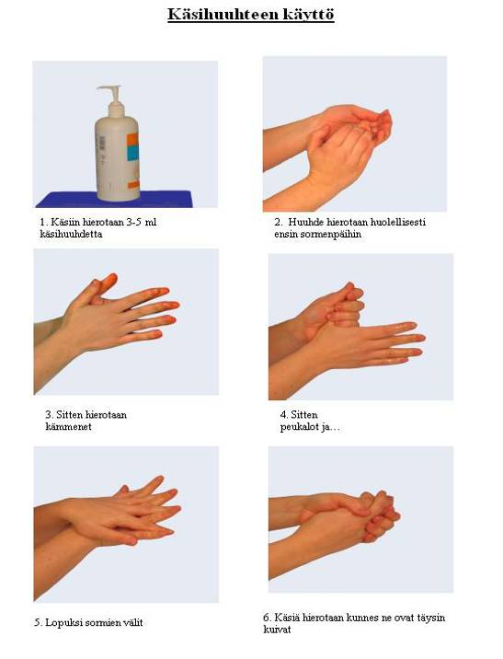
Notes:
14
ohje löytyy A4 kokoisena osoitteesta: www.ktl.fi/siro

Slide 15
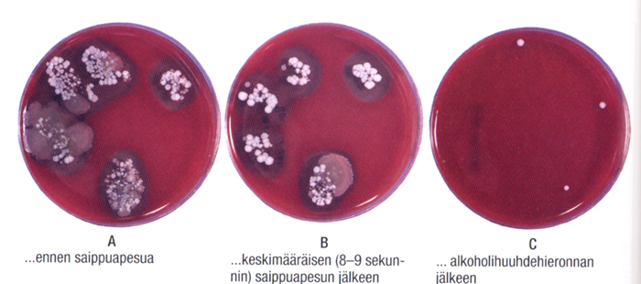

Slide 16
Sormukset ja kellot ovat kiellettyjä hoitotyössä
Sormusten käyttäjällä 10x bakteerimäärä käsissä
Bakteerimäärä verrannollinen sormusten määrään
Sormuskäsissä enemmän bakteereita käsihuuhteen käytönkin jälkeen
Sormusten/kellojen ja infektioiden yhteyttä vaikea osoittaa yksittäisessä epidemiassa
Trick ym 2003
Trick ym 2003
Yildrim ym 2008

Slide 17
Rakennekynnet kielletty!
ESBL-Klebsiella vastasyntyneiden teho-osastolla (6/19 veressä)
Candida- osteomyeliitti (luuinfektio) selkäleikkauksen jälkeen
Vastasyntyneiden teho-osaston pseudomonas-epidemia
Foca ym NEJM 2000
Gupta ym Inf C Hosp Epid 2004
Parry ym CID 2001

Slide 18
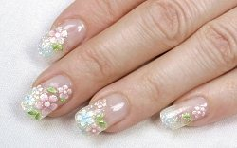
Hyvä käsi- ja henkilökohtainen hygienia
Jos käytät lakkaa
uusi päivittäin
käytä kirkasta
Lyhyet kynnet
Ei uusia kasvojen alueen lävistyksiä

Slide 19
Oikea suojakäsineiden käyttö
Kädet desinfioidaan aina ennen ja jälkeen käsineiden käyttöä
Ovat työvaihe- ja potilaskohtaisia, niitä ei saa pestä eikä desinfioida potilaiden välillä
Ei saa johtaa käsihygienian laimin-lyömiseen
Tarpeetonta käyttöä vältettävä työpäivän aikana
HUS sairaalahygieniaohjeet

Slide 20
Suojakäsineitä käytetään
Kun kosketetaan
Verta ja muita kehon nesteitä, eritteitä
Rikkinäistä ihoa, limakalvoja
Potilaan kontaminoituja alueita
Potilaassa olevia vierasesineitä (intubaatioputki, CV-katetri, virtsakatetri)
Kun laitetaan kanyylejä

Slide 21
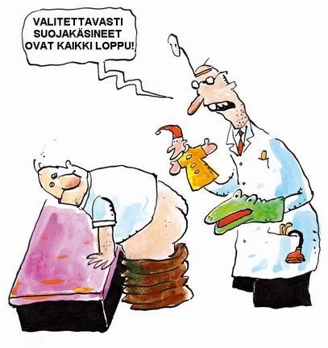
Oikea suojakäsineiden käyttö
Käytä suojakäsineitä kun on vaara eriteroiskeista (veri, uloste, virtsa, lima)
Eriteroiskeista on AINA vaara vaippaa vaihdettaessa

Slide 22
Ongelmana (turha!) suojakäsineiden käyttö ja käsihuuhteen unohtaminen!
Jälkeenpäin potilaan mikrobeja käsineissä 60%:lla
Jälkeenpäin potilaan mikrobeja käsien ihossa 30%:lla
Potilaan hoitaminen suojakäsineet kädessä:
Tenorio ym Clin Infect Dis 2001

Slide 23
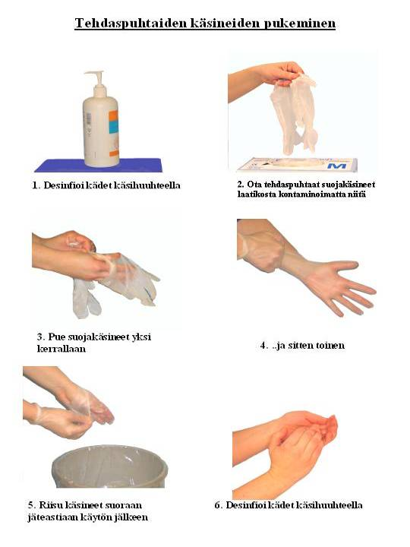
Notes:
23
Tämä ohje on saatavissa A4 kokoisena osoitteesta: www.ktl.fi/siro

Slide 24
Muiden suojainten käyttö
Kun on vaaraa eritteiden, veren tai kehon nesteiden roiskumisesta
Suojatakki
Suojaesiliina
Kun on vaaraa roiskeista kasvoille
Nenä-suusuojus
Visiiri / silmäsuojus

Slide 25
Välinedesinfektio
Käytetyt välineet desinfioidaan joka potilaan välillä !

Slide 26
Pyykin ja jätteen oikea käsittely
Jätteet ja pyykki pakataan huolellisesti niin, ettei pussi rikkoudu tai avaudu kuljetuksen aikana
Eritteinen ja märkä pyykki pakataan niin ettei kankainen pyykkipussi kastu

Slide 27
Eritetahrojen desinfektio
veri, lima, kudosneste, haavaerite, oksennus, uloste, virtsa...
hyvä elatusalusta mikrobeille
leviämisen / lisäkontaminaation estäminen
osa tavanomaisia varotoimia
siivotaan tuoreena
jokaisen tehtävä

Slide 28
Eritetahradesinfektio
Varaa kaikki mitä tarvitset viereesi
Kertakäyttöpyyhkeitä, roskapussin, suojakäsineet, eritetahradesinfektioaineen, käsihuuhdetta
Desinfioi kädet ja pue käsine ”aktiivikäteen”
Imeytä eritetahra kertakäyttöpyyhkeeseen ja laita roskapussiin ”aktiivikädellä”
Kaada eritedesinfektioainetta ”passiivikädellä” ja anna vaikuttaa hetki
Pyyhi pinta puhtaalla kertakäyttöpyyhkeellä
Vedä käsine pyyhkeen yli ja laita molemmat roskapussiin
Pese ja desinfioi kädet

Slide 29
Hoitoympäristö
Huoneeseen varataan vain sille potilaalle tai sille päivälle tarvittavat välineet
Huoneeseen ei varastoida hoitotarvikkeita
Rasvat, kammat, harjat yms. potilaan käytössä olevat tarvikkeet tulevat olla potilaskohtaisia.
Lasten hoitopöydillä käytetään vain potilaskohtaisia liinoja

Slide 30
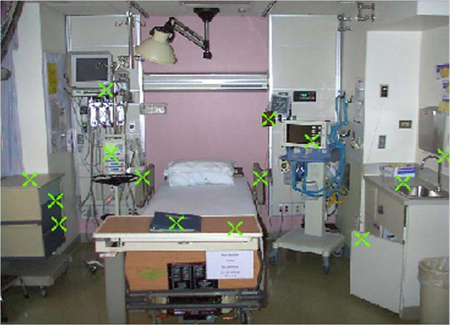
Ympäristöpinnat voivat välittää tartuntoja
X VRE-viljely positiivinen
kontaminoituneet pinnat lisäävät ristikontaminaatiota
Abstract: The Risk of Hand and Glove Contamination after Contact with a VRE (+) Patient Environment. Hayden M, ICAAC, 2001, Chicago, IL.
Notes:
Tutkimuksessa otettiin käsinäytteet 131 työntekijältä ennen ja jälkeen potilaiden hoidon (sekä käsineiden kanssa että ilman)
Keskimäärin 56% potilasnäytteistä ja 17% ympäristönäytteistä olivat VRE positiivisia.
Ympäristön ja potilaan koskettelun jälkeen 75% käsinäytteistä (ilman käsineitä) ja 9% näytteistä, jotka oli otettu käsineiden riisumisen jälkeen, olivat VRE positiivisia.
Vain ympäristön koskettelun jälkeen, 21% käsineettömistä käsistä otetut ja 0% käsineiden riisumisen jälkeen otetuista näytteistä olivat kontaminoituneet.
Myös eloton ympäristö saattaa edesauttaa mikrobien leviämistä henkilökunnan käsien välityksellä potilaista toisiin.

Slide 31
Lasten sairaanhoidon erityispiirteitä
Vanhemmat saavat hoitaa omaa lastaan paljain käsin hyvää hygieniaa noudattaen
Vaippahygienia
uloste on ulostetta oli se minkä kokoisessa vaipassa hyvänsä
Ammattilaiset noudattavat tavanomaisia varotoimia hoitaessaan lasta sairaalassa

Slide 32
Kodinomaiset yksiköt
Asukkaiden koti
Turvallisuus!
Työntekijöiden työpaikka, ei koti

Slide 33
Kotisairaanhoito
Infektioiden torjunta helppoa
Yksi potilas kerrallaan
Puhtaan hoitotilan luominen haastavaa
Suojaimet mukana
Lyhyet hihat

Slide 34
Kodinomaiset yksiköt
Asukkaiden koti
Turvallisuus!
Työntekijöiden työpaikka, ei koti

Slide 35
Ketju niin vahva kuin sen heikoin lenkki
Yksi piittaamaton, kaikkia hoitava henkilö, pystyy tartuttamaan koko osaston
Ei riitä että ”melkein kaikki” toimivat oikein!
Temime ym. PNAS 2009

Slide 36
Eristäminen
Pyritään estämään mikrobien tarttuminen
Toisiin potilaisiin
Työntekijöihin
Vierailijoihin
Henkilökunta ja potilas perehdytetään
Suojaimet
Vähennetään mikrobin tarttumista potilaasta
Epätietoisuus, väärät luulot
Potilaan ahdistus
Riittävästi
Käsi-desinfektiota unohtamatta

Slide 37
Eristys ei saa koskaan huonontaa potilaan hoitoa
Tutkimukset
Kuntoutus

Slide 38
Eristysluokat
Kosketuseristys
Pisaraeristys
Ilmaeristys
Helposti suoran tai epäsuoran kosketuksen välityksellä tarttuva
Suurien pisaroiden välityksellä leviävä
Ilmatartuntana leviävä
Tuberkuloosi
Tuhka-, vesirokko
Influenssa
Meningokokki
Streptokokki A
Ongelma-mikrobit
Ripulitaudit
Täit, syyhy

Slide 39
Eristyksen toteutus
Eristyshuone (mrsa, vre ja cpe kantajat, mrsa altistuneet)
yhden hengen huone, oma wc ja suihku
Kohortointi (gastroenteriitti, mrsa altistuneet)
samaa sairautta sairastavat samaan huoneeseen
kohortit hoidetaan erillään, omat hoitajat
Tilaeristys (esbl kantajat, mrsa altistuneet)
potilas hoidetaan eristyksessä samassa huoneessa/ tilassa muiden potilaiden kanssa

Slide 40
Kosketuseristys
Moniresistentit bakteerit: MRSA, VRE, CPE (ja ESBL)
Runsaasti erittävä absessi, haava- tai ihoinfektio
Infektioeritteillä ympäristöään tahraavat potilaat
Ripulipotilaat: clostridium ja noro
Sairaalasiirrot Pohjoismaiden ulkopuolelta

Slide 41
Suojaus kosketuseristyksessä
Suojakäsineet aina huoneeseen mentäessä
Suojakäsineet vaihdetaan aseptisen työjärjestyksen mukaisesti
Suojakäsineiden vaihdon yhteydessä kädet desinfioidaan
Suojatakki tai hihallinen suojaesiliina lähihoidossa
Tavanomaiset Varotoimet

Slide 42
Pisaraeristys
Haemophilus influenzaen aih. Infektiot
Meningokokki, Streptokki A
Hinkuyskä
Influenssa
Vihurirokko, Sikotauti

Slide 43
Pisaraeristys
Muuten Tavanomaiset varotoimet
Kirurginen suu-nenäsuojus lähihoidossa
1 hengen potilashuone tai kohortti

Slide 44
Ilmaeristys
Tuberkuloosi
Tuhkarokko
Vesirokko
Vyöruusu

Slide 45
Ilmaeristys
Kuten tavanomaiset varotoimet
1 hengen huone sulkutilalla, suihku, WC
Huoneeseen mentäessä käytetään FFP2 tai FFP3 luokan suojaimia

Slide 46
…loppu ehkä Wagnerille, mikä onkin sille sialle oikein. Meidän arkemme sujuu normaaliin tapaan, kun tiedostamme työn riskit, ja osaamme ennalta ehkäistä niitä.

